Slide 1
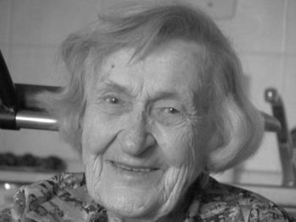
Housky z nebe

Slide 2
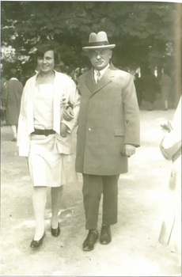
*1922 ve Vlkoši
2 starší sourozenci - Milena a Karel
otec - přednosta na stanici
matka - práce na statku

Slide 3
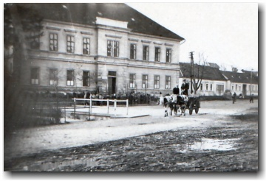
Paní Macháčková neměla školu v oblibě, i přesto se později stala učitelkou.

Slide 4
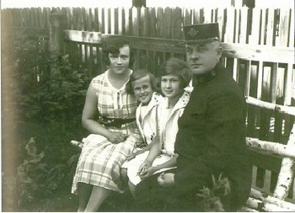
„Byli jsme velmi semknutá rodina, nikdy jsme nebyli bez sebe.“
Její sestra Milena zemřela před nástupem Hitlera.
Bratr Karel emigroval do Anglie.

Slide 5
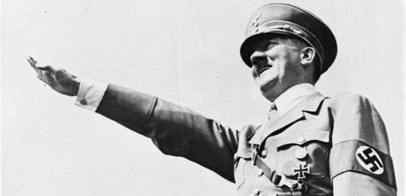
Roku 1933 přišel na scénu Hitler. „Já bych řekla, je to zlý člověk.“
„Když Hitler začal řvát, vnutil lidem svoji ideu, tak jsme začali pociťovat úzkost.“

Slide 6
Paní Vlasta vzpomíná: „To vám byl takový šupec nad tím Brnem, protože bojovali o to Brno, takže se to jenom třepalo a těch bomb, to jsem konečně uviděla, jak lítají bomby, to bylo jak housky z toho nebíčka.“

Slide 8
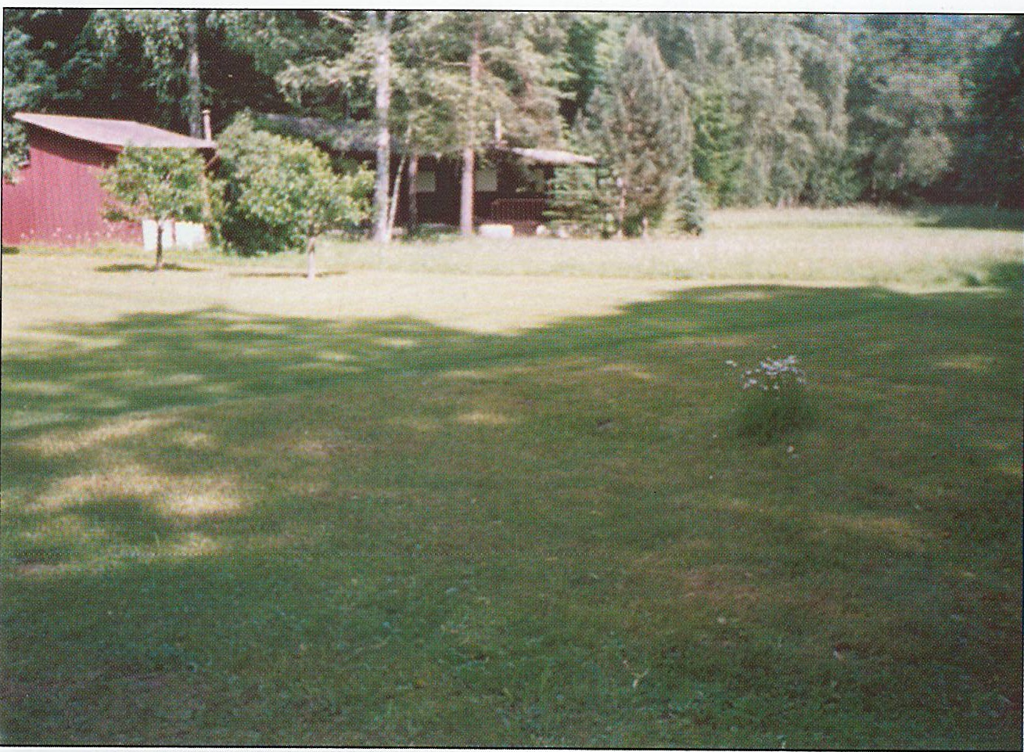
Paní Vlasta má spoustu zážitků s partyzány.
Jednoho dubnového dne roku 1945, když Vlasta ráno vstala a podívala se z okna, viděla dvě zvláštně oblečené osoby.
Vzbudila svého kamaráda: „Jendo, vstávej, jdou k nám partyzáni.“ A Jenda jí odpověděl: „Kdepak, to jsou parašutisti.“
Opravdu to byli parašutisté, měli namířeno do Bohuslavic. Vozili z Anglie materiál, zbraně a náboje.
Paní Macháčková parašutistům pomohla dostat se do Bohuslavic a na oplátku v Brně dostala zpětné poděkování.

Slide 9
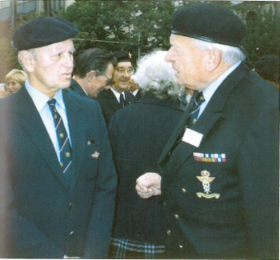

Slide 10
Děkujeme za pozornost

Slide 11
Zdroje:
Autentický rozhovor s paní Vlastou Macháčkovou.
MACHÁČKOVÁ, VLASTA. Návraty domů. Vydalo občanské sdružení Kyjovské Slovácko v pohybu. 1. vydání, 2012.
http://www.pametnaroda.cz/witness/photo/id/

